Slide 1
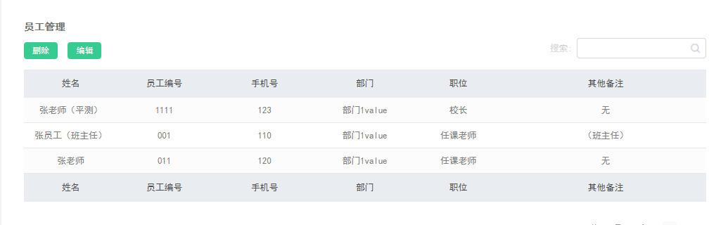
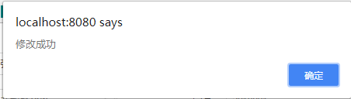
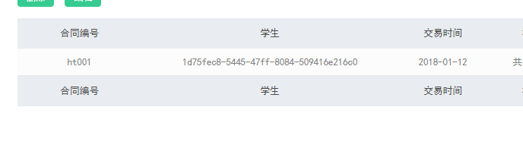
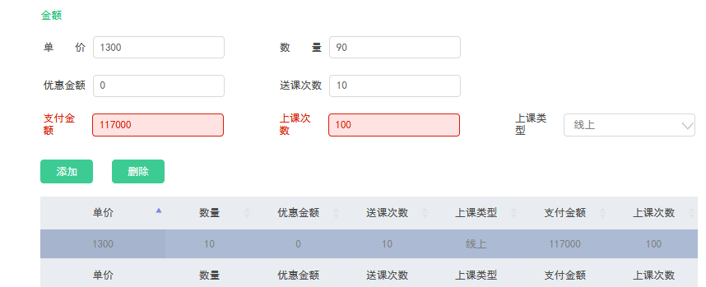
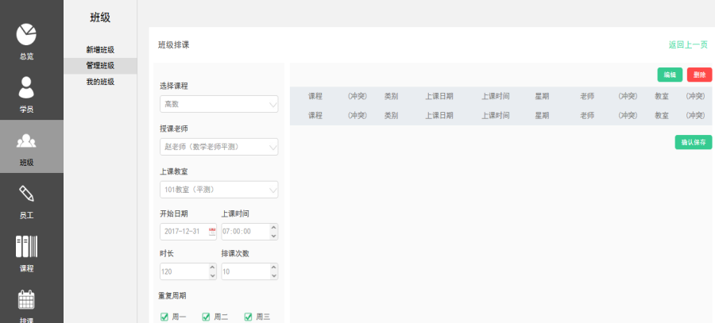
1.部门里面有value值
2.添加员工成功后，提示信息有误
3.合同管理的学生显示问题
4.数量不对
5.加上线上线下

Slide 2
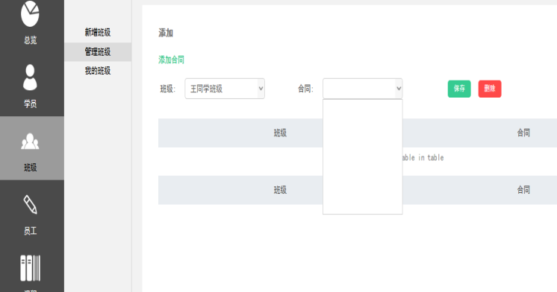
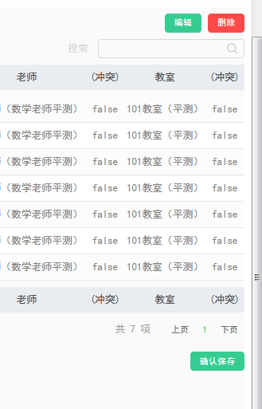
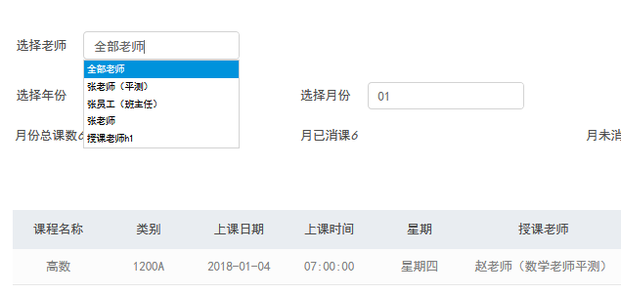
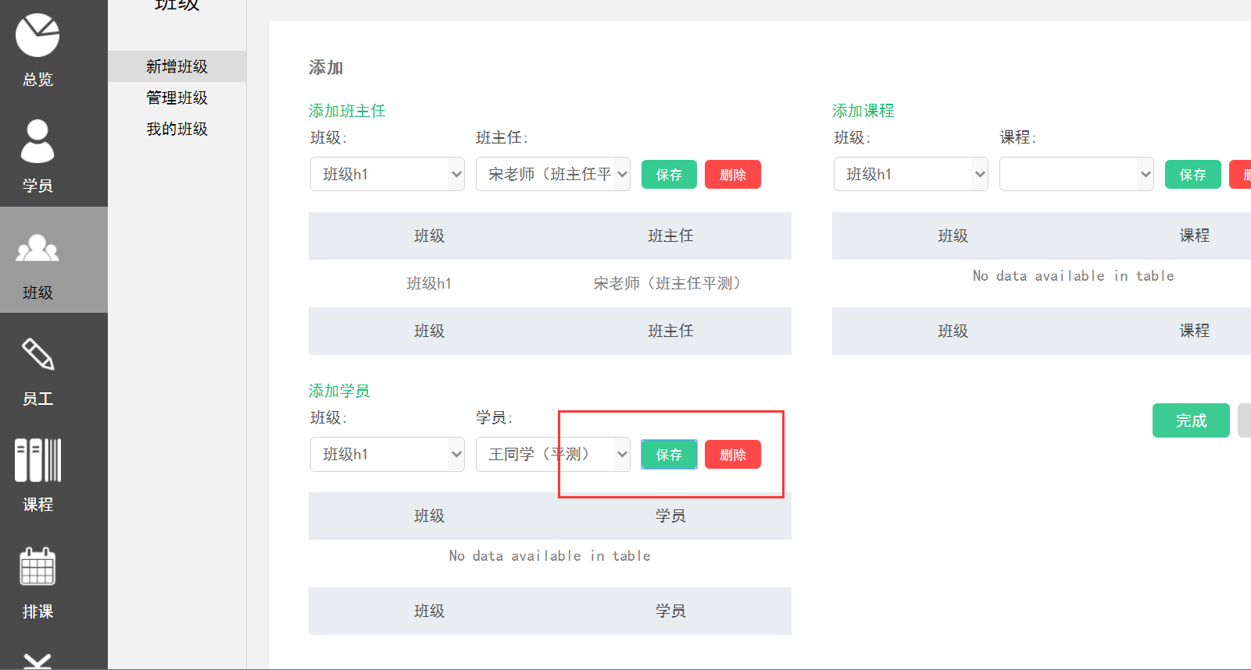
.
6.班级合同关系没有值
7.点击确认保存要打印message的值
8.没有赵老师
9.此处无法保存数据

Slide 3
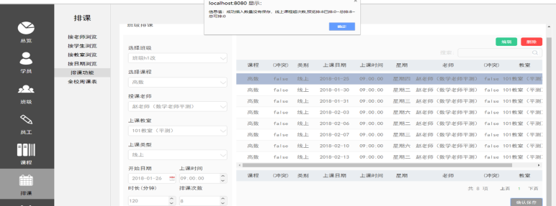
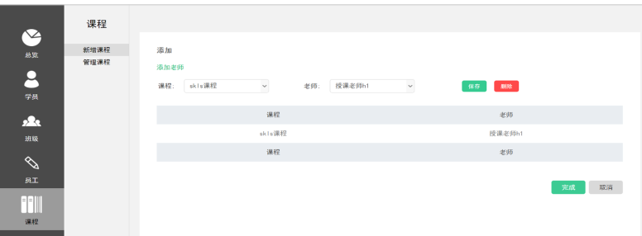
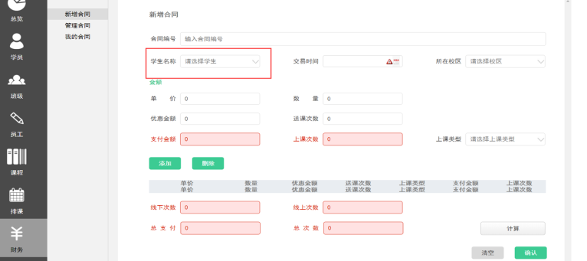
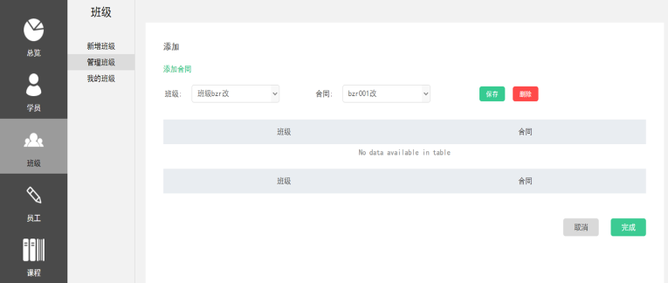
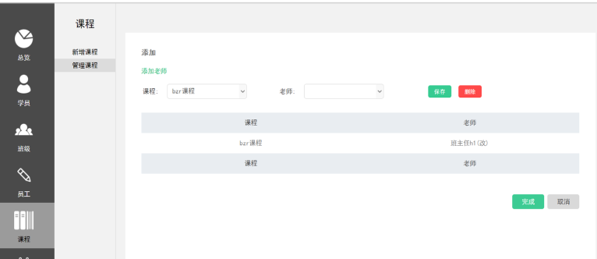
10.排课保存不成功
11.新增完课程之后跳转到管理页面，再点击新增课程，没有返回新增页面
.
12.新增合同不选择学生也可以新增成功
13.管理班级关联合同的时候 保存不显示数据
14.课程管理中编辑课程，点击关系添加到这个页面，这个页面的数据无法编辑，只能新增删除

Slide 4
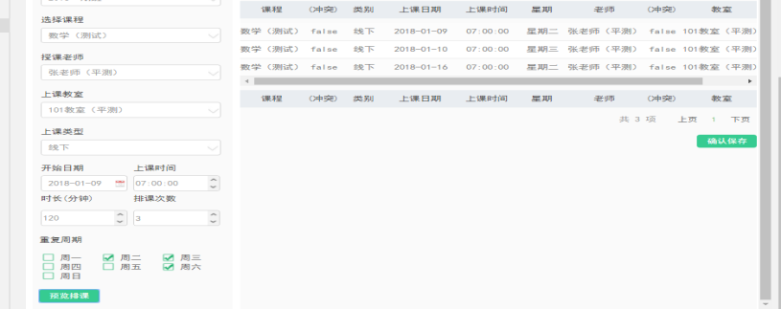
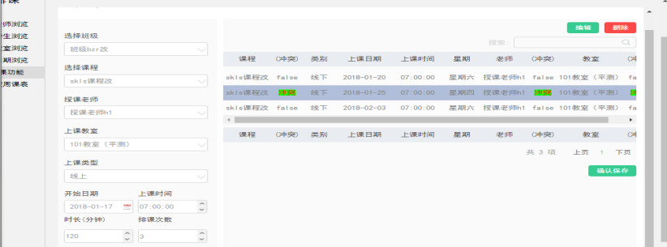
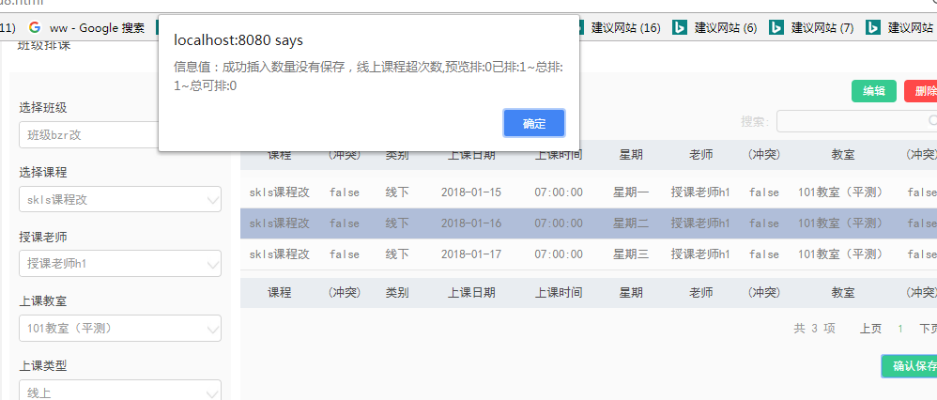
15.排课功能周六勾选失灵问题
16.排课功能冲突样式问题
17.排课功能确认保存后的弹框火狐，后台正常，谷歌异常

